Slide 1
Fonética rusa para hispanohablantes (nivel inicial)
Alfabeto Letras
Sonidos

Slide 2
Saludo de bienvenida
Queridos alumnos:
¡Bienvenidos al mundo de la lengua Rusa!
En este programa Uds conocerán las letras del alfabeto ruso y sonidos representados por ellas.
Escuchen y léan los comentarios.
Para escuchar el sonido hay que pinchar el altavoz:

Slide 3
El idioma ruso en el mundo
El Ruso es el idioma estatal de la Federación Rusa y una de las 6 lenguas oficiales de la ONU.
El Ruso lo hablan alrededor de 300 millones de personas en el mundo, 140 millones son ciudadanos de Rusia.

Slide 4
Alfabeto cirílico (ruso)
Actualmente el alfabeto cirílico se usa en 8 idiomas, incluso el ruso, el ucraniano, el bieloruso y 5 lenguas eslavas más.
El alfabeto cirílico fue creado en el siglo IX por dos monjes ilustrados griegos, los hermanos Cirilo y Metodio.

Slide 5
Día de la cultura y la escritura eslavas
Este Día es celebrado el 24 de mayo en Rusia y en todos los países eslavos para rendir el homenaje a la memoria de los hermanos ilustres, igualados a los Apóstoles, Cirilo y Metodio, los creadores de la escritura eslava.

Slide 6
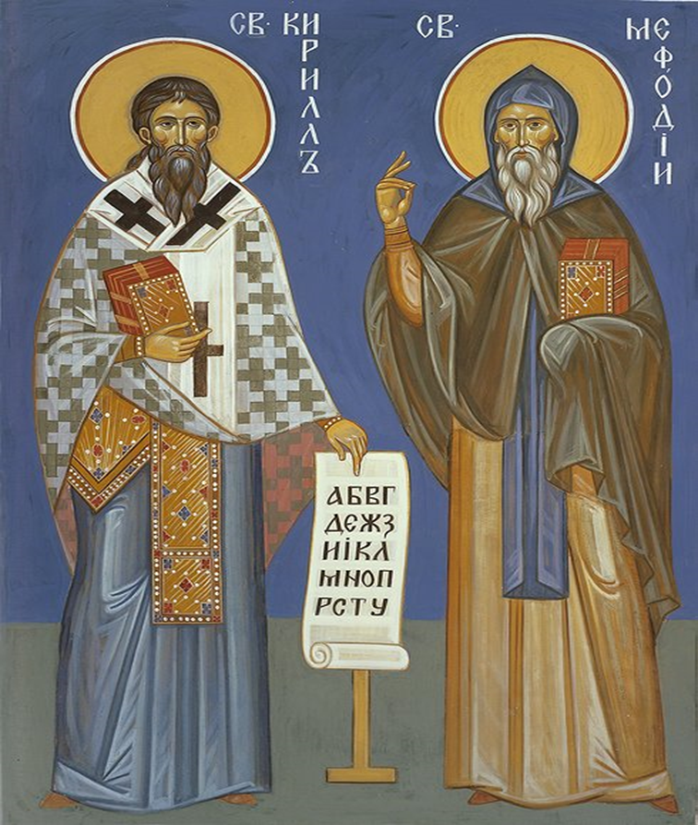
Los hermanos San Cirilo y San Metodio

Slide 7
Monumento a San Cirilo y San Metodio en Volgogrado

Slide 8
Tipos de grafía de los caracteres
¡Atención!
En los libros de textos se usan dos tipos de grafía de los caracteres: el recto y el cursivo (o bastardilla) las cuales a veces se distinguen considerablemente entre sí.
Fíjense sobre todo en las letras minúsculas
4 (г / г ), 5 (д / д), 10 (и / и), 11 (й / й),
17 (п / п), 20 (т / т) cuyas formas son especialmente distintas.

Slide 9
Clasificación de letras del alfabeto
El Alfabeto ruso moderno consta de 33 letras:
10 vocales, 21 consonantes y 2 signos.

Slide 10
Alfabeto: letras y sonidos А, Б, В, Г
Letra cursiva sonido nombre de letra
1. А а А а [а] а
2. Б б Б б [б] бэ
3. В в В в [в] вэ
4. Г г Г г [г] гэ

Slide 11
Д, Е, Ё, Ж
5. Д д Д д [д] дэ
6. Е е Е е [йэ] е
7. Ё ё Ё ё [йо] ё
8. Ж ж Ж ж [ж] жэ

Slide 12
З, И, Й, К
9. З з З з [з] зэ
10. И и И и [и] и
11. Й й Й й [й] и breve
12. К к К к [к] ка

Slide 13
Л, М, Н, О
13. Л л Л л [л] эль
14. М м М м [м] эм
15. Н н Н н [н] эн
16. О о О о [о] о

Slide 14
П, Р, С, Т
17. П п П п [п] пэ
18. Р р Р р [р] эр
19. С с С с [c] эс
20. Т т Т т [т] тэ

Slide 15
У, Ф, Х, Ц
21. У у У у [у] у
22. Ф ф Ф ф [ф] эф
23. Х х Х х [х] ха
24. Ц ц Ц ц [ц] цэ

Slide 16
Ч, Ш, Щ
25. Ч ч Ч ч [ч’] че
26. Ш ш Ш ш [ш] ша
27. Щ щ Щ щ [ш’ш’] ща

Slide 17
ъ,ы,ь
28. ъ ъ ---- signo duro
29. ы ы [ы] ы
30. ь ь ---- signo blando

Slide 18
Э, Ю, Я
31. Э э Э э [э] э
32. Ю ю Ю ю [йу] ю
33. Я я Я я [йа] я

Slide 19
Comentarios
La transcripción [signos entre corchetes] muestra la pronunciación de sonidos.
¡NB! 1) Las letras ъ, ы, ь (28, 29, 30) no tienen mayúsculas, ya que en ruso ninguna palabra empieza con estos caracteres.
2) Por costumbre en los libros rusos la letra Ё ё (7) se escribe igual que la Е е (6), es decir sin la diéresis.
3) La letra es el signo de la escritura, y el sonido es la unidad del habla.

Slide 20
Clasificación de las letras y los sonidos. Vocales
Las vocales en total son 10:
А (1), Е (6), Ё (7), И (10), О (16),
У (21), Ы (29), Э (31), Ю (32), Я (33)

Slide 21
Consonantes
Las consonantes en total son 21:
Б(2), В (3), Г (4), Д (5), Ж (8),
З (9), Й (11), К (12) , Л (13), М (14),
Н (15), П (17), Р (18), С (19) , Т (20) ,
Ф (22), Х (23), Ц (24), Ч (25), Ш (26), Щ (27)

Slide 22
Signos
Los signos mudos son 2:
ъ – signo duro (28)
ь – signo blando (30)

Slide 23
Clasificación de las vocales
6 letras designan las vocales simples (de un solo sonido):
А [а]
О [о]
У [у]
Э [э]
Ы [ы]
И [и]

Slide 24
4 letras designan las vocales que pueden sonar como compuestas o simples, según su posición
Е [йэ/’э]
Ё [йо/’о]
Ю [йу/’у]
Я [йа/’а]

Slide 25
Clasificación de las consonantes
5 letras designan consonantes sonoras impares:
Й (11)
Л (13)
М (14)
Н (15)
Р (18)

Slide 26
4 letras designan consonantes sordas impares:
Х (23)
Ц (24)
Ч (25)
Щ (27).

Slide 27
Pares de consonantes sonoras y sordas
12 letras designan 6 pares de consonantes sonoras-sordas
Б (2) – П (17)
В (3) – Ф (22)
Г (4) – К (12)
Д (5) – Т (20)
Ж (8) – Ш (26)
З (9) – С (19)

Slide 28
Signos mudos
Dos signos mudos – el signo duro (ъ) y el signo blando (ь) – cumplen ora la función fonética, ora la ortográfica.

Slide 29
Escuchen la canción sobre el alfabeto y apréndanselo. (Para ver los dibujos animados, hagan click con la tecla izquierda del ratón)

Slide 30
Conclusión
Es útil conocer el orden alfabético de letras para poder, así, buscar palabras en el diccionario.

Slide 31
Autora de la presentación: Irina E. Shígina
Técnico de sonido: E. Panférova
Supervisor de la traducción: Lic. Ricardo Herreras

